Slide 1

Методы обучения и образовательные технологии, применяемые на старшей ступени обучения с учетом возрастных особенностей обучающихся

Slide 2

1
Возрастные особенности
2
Цели обучения
3
Ведущая деятельность
Образовательные технологии
4
5
Таблица РАФТ \RAFT

Slide 3
Старший школьный возраст (16-18 лет)
Возрастные особенности
Старшеклассник сочетает в себе черты подростка и признаки юношеского возраста. Еще не потеряна детскость с проявлениями взрослости.
У старшеклассника уже складываются определенные принципы поведения, формируется образ собственного «Я», свои ценностные ориентации.
Отчетливо проявляется дифференциация интересов.
Отношение к дисциплинам становится более избирательным.
У учащихся с особой силой проявляется стремление к самоутверждению, самовыражению, к возможности отстаивать свои взгляды и убеждения

Slide 4
Стремление к автономии, право быть самим собой
Психологи разграничивают:
поведенческую автономию подростка (потребность и право самостоятельно решать лично его касающиеся проблемы),
эмоциональную автономию (потребность и право иметь собственные привязанности, выбираемые независимо от родителей),
моральную и ценностную автономию (потребность и право на собственные взгляды, фактическое наличие таковых.

Slide 5
Потребность в самоопределении
- не только влияет на характер учебной деятельности старшеклассников, но часто и определяет ее.
это относится прежде всего:
к выбору учебного заведения,
класса для дальнейшего обучения
гуманитарного или естественнонаучного направления (профильные классы\группы)
игнорированию отдельных дисциплин, не отвечающих интересам и научным пристрастиям школьника.

Slide 6
Цели обучения
Иноязычная коммуникативная деятель­ность
выступает не только как средство, но и как цель обучения, предусматривающая функциональное/рабочее владение изуча­емым иностранным языком, что должно сделать возможным межличностное и межкультурное общение выпускников с носителями данного языка.
Эта цель может быть в современных ус­ловиях (в соответствии с Федеральным компонентом государственного образова­тельного стандарта и базисным учебным планом) достигнута на двух уровнях: на общеобразовательном/базовом и на углуб­ленном профильном. Для этого на старшей ступени вводится двухуровневое обучение, а именно:
1) в рамках общеобразовательно­го курса (при трех часах в неделю)
2) в рамках углубленного профильного курса (при шести часах в неделю).

Slide 7
Содержание учебной работы старшеклассников Ведущая деятельность
Основным внутренним мотивом учебной деятельности для большинства учащихся становится ориентация на практически значимый результат, а не на освоение суммы знаний.
Развитие самостоятельности, творческий подход к приобретаемым знаниям, подчинение учебной деятельности будущей профессиональной деятельности
У них развито логическое мышление, и они могут овладевать системами предметных и отвлеченных понятий, а также делать обобщения; поэтому им необходимы теоретические сведения для осмысления явлений. Такие сведения могут быть даны учителем или почерпнуты учащимися в процессе самостоятельной работы над справочником или словарем.

Slide 8
Весь материал, сообщаемый на этой ступени, должен осмысляться и приводиться в систему
В этом возрасте учащиеся уже могут доказать правоту своих суждений, спорить и опровергать доводы других. Это позволяет проводить обсуждение отдельных вопросов, явлений или же прочитанных книг, организовывать нечто вроде дискуссий на ИЯ.
Самостоятельная работа над языком должна готовить учащихся к самостоятельному «доучиванию» и совершенствованию овладения английским языком
Для старшеклассников характерен более высокий уровень коммуникативного развития: они совершенно обладают морфологическими и синтаксическими аспектами речи, связностью, логичностью и последовательностью высказывания. В речи старшеклассников проявляются умения анализировать, делать выводы, прогнозировать

Slide 9
Подходы, образовательные технологии
При выборе образовательных технологий для старшей школы целесообразно руководствоваться двумя обстоятельствами:
- приоритет должен отдаваться тем технологиям, которые позволят дифференцировать и индивидуализировать учебный процесс внутри одного класса ;
чрезвычайно важную роль на этом этапе образования приобретают технологии развития самостоятельной познавательной деятельности.
Переход на личностно-ориентирован­ную парадигму образования создает реаль­ные условия для этого.
Школьники выби­рают индивидуальную траекторию/инди­видуальный путь обучения.

Slide 10
Технологии, направленные на развитие понятийного мышления
Технология проблемного обучения
Информационно-коммуникационные технологии
Проектная технология
Кейс-технология (интерактивная технология для краткосрочного обучения на основе реальных или вымышленных ситуаций, направленная не столько на освоение знаний, сколько на формирование у школьников новых качеств и умений.)
технология ТРИЗ (теория решения изобретательских задач).
Дебаты
РКМЧП
АМО (дискуссия; мозговой штурм; форум; круглый стол…)
Метод интеллектуальных карт (ментальных)

Slide 11
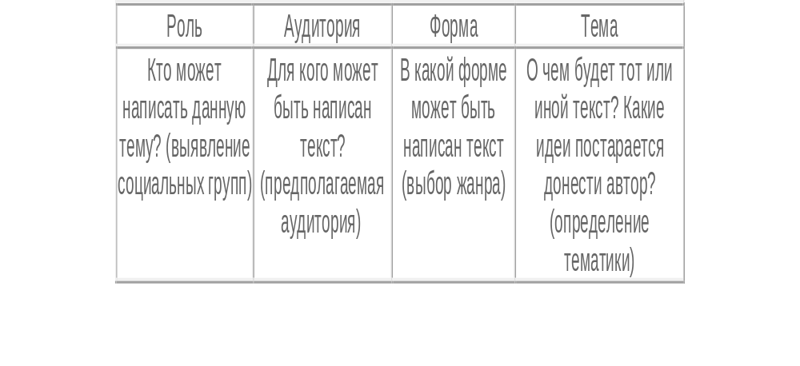

Таблица РАФТ \RAFT (Роль, аудитория, форма, тема)

Slide 12
Успеха всем!
Спасибо за внимание

